Slide 1
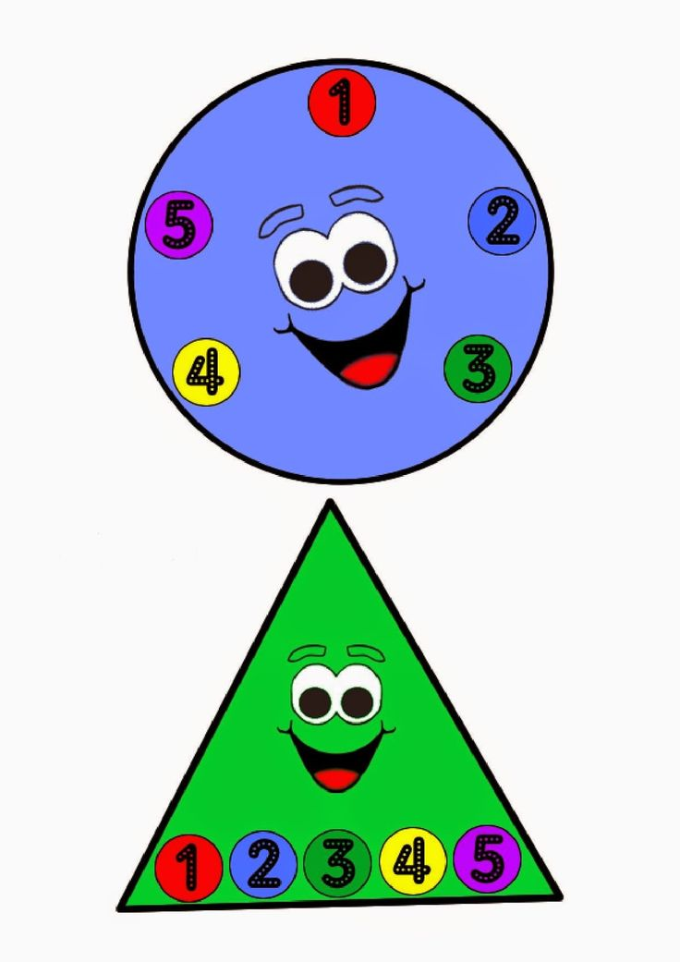
Муниципальное бюджетное дошкольное образовательное учреждение «Детский сад № 10 «Чайка»
Интерактивная игра
«В гостях у царицы Математики»
для детей 6-7 лет
Здравствуй, мой маленький друг! Я приглашаю тебя в математическую страну, где тебя ждет много интересных заданий.
Составили воспитатели :
Долматова О.В.,
Шалыгина С.П.
Междуреченск, 2021

Slide 2
Поставь в пустую клетку недостающую фигуру.
Молодец! Чтобы продолжить игру, нажми на стрелку в правом нижнем углу .

Slide 3
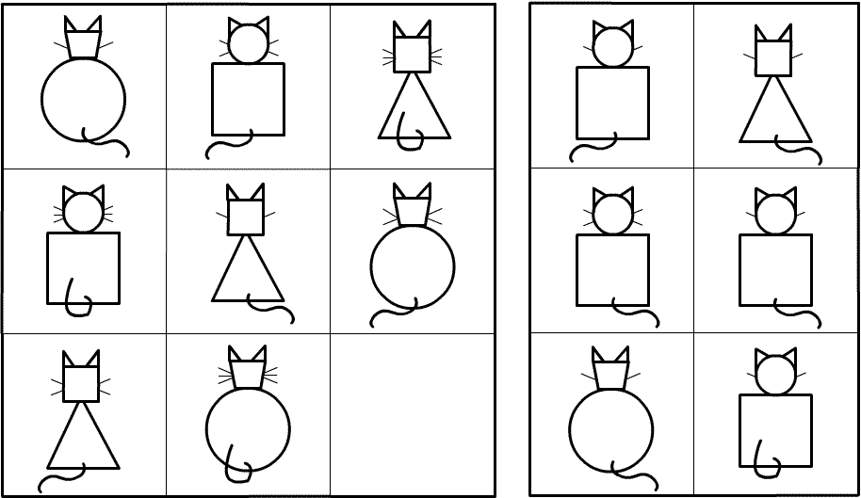
Одна кошечка убежала. Верни ее на место.
Отлично! Играем дальше? Нажми на стрелку в правом нижнем углу

Slide 4
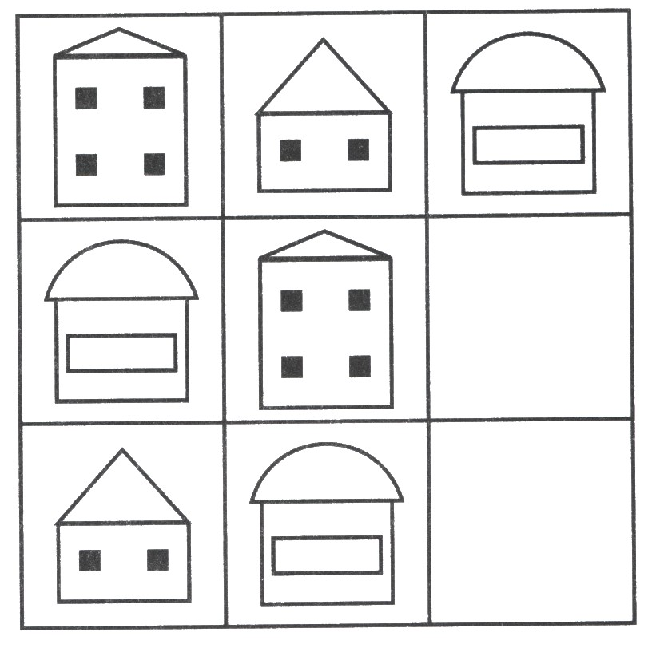
Расставь домики правильно в пустые клетки.
Ты молодец! Тебя ждет новое задание, нажми на стрелку в правом нижнем углу.

Slide 5
Посчитай звезды и выбери правильный знак.
Отлично! Для продолжения игры нажми на куб.

Slide 6
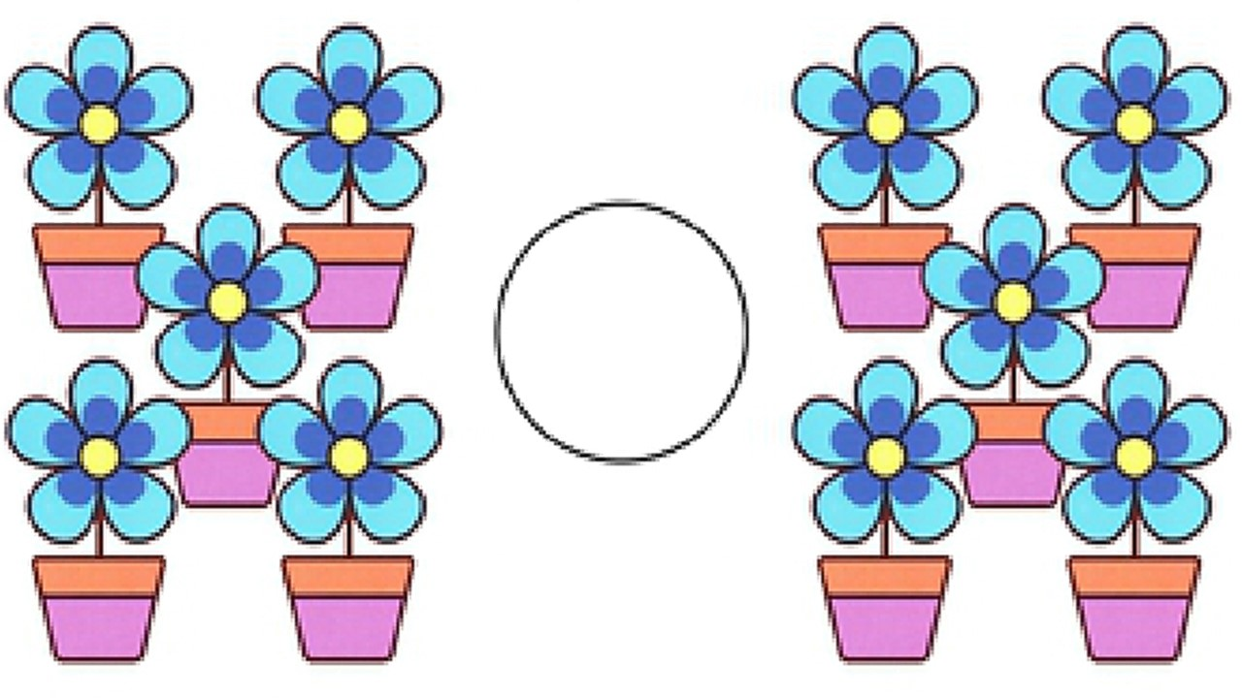
Посчитай цветы и выбери нужный знак.
Молодец! Нажми на призму и перейди к следующему заданию

Slide 7
Посчитай рукавицы и поставь правильный знак.
Ты молодец! Для продолжения игры нажми на конус

Slide 8
Посчитай, сколько куриц гуляет за забором?
1
2
3
4
5
6
7
8
9
10
Замечательно! для того чтобы продолжить игру нажми на вершину треугольника

Slide 9
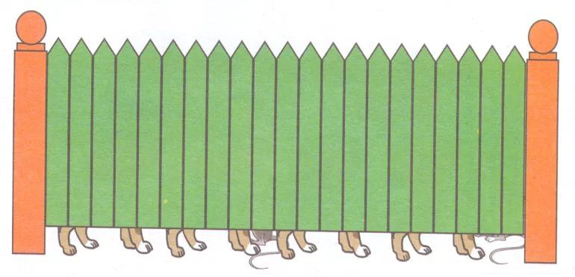
Сколько спряталось щенков?
1
2
3
4
5
6
7
8
9
10
Какой ты внимательный! Для продолжения игры нажми на правый нижний угол желтого квадрата.

Slide 10
Молодец! Для продолжения игры нажми на левый верхний угол желтого квадрата.

Slide 11
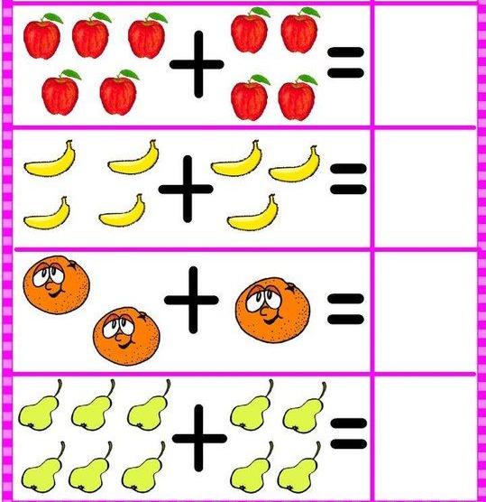
Реши примеры.
Отлично, нажми на стрелку в правом нижнем углу и перейдешь к следующему заданию

Slide 12
Реши примеры.
Молодец! Продолжай, нажми на стрелку в правом нижнем углу.

Slide 13
Посчитай сколько фигур ты видишь? Нажми на нужную цифру.
Молодец! Нажми на середину большого квадрата и получи новое задание

Slide 14
Посчитай сколько треугольников нарисовал художник?
Молодец! Нажми на левое ухо кота

Slide 15
Молодец! Ты справился со всеми заданиями. До новых встреч!

Slide 16
Цель: развитие у детей интереса к самостоятельному решению познавательных и логических задач.
Задачи:
1. Закрепить знания о геометрических фигурах.
2. Упражнять в порядковом счете в пределах 20; умении сравнивать две группы
предметов, обозначая результат знаками < > =.
3. Развивать зрительное внимание, логическое мышление.
Игра предназначена для детей старшего дошкольного возраста, совместно со взрослым.

Slide 17
Список используемых источников:
З.А. Михайлова «Игровые занимательные задачи для дошкольников»
Интернет-ресурсы: https://www.maam.ru/detskijsad/sozdanie-interaktivnoi-igry-v-powerpoint-poshagovaja-instrukcija.html
https://infourok.ru/algoritm-sozdaniya-interaktivnoj-igry-poshagovaya-instrukciya-5163900.html

